Slide 1
«Я выбираю здоровье и спорт!»
Проект подготовил воспитанник ГКОУ «Торжокская школа-интернат»
Гусаров Дмитрий
Руководитель Третьякова Е.В.

Slide 3
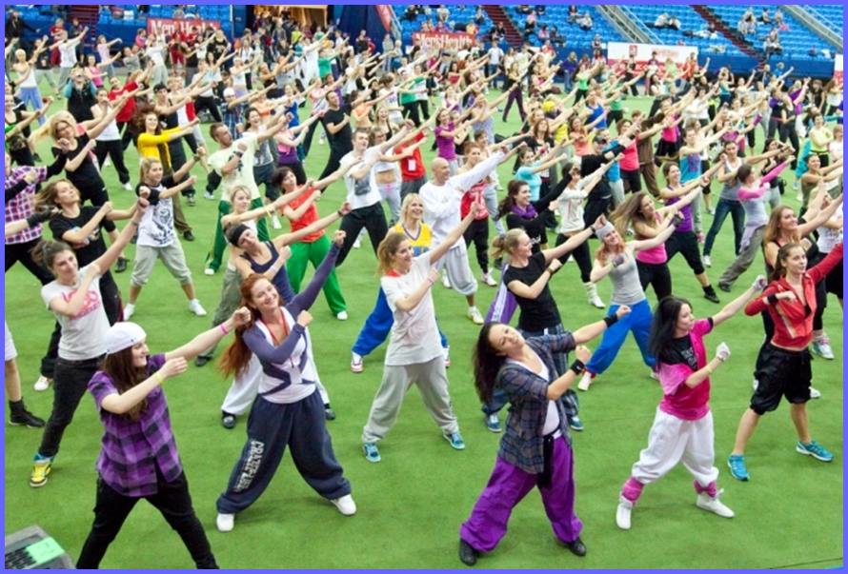

Slide 4
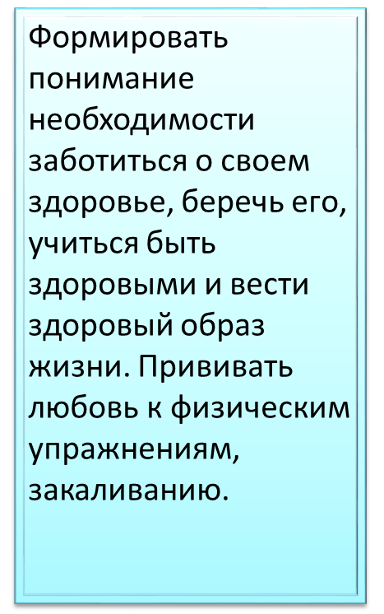
ЦЕЛЬ: Сохранить и укрепить здоровье

Slide 7
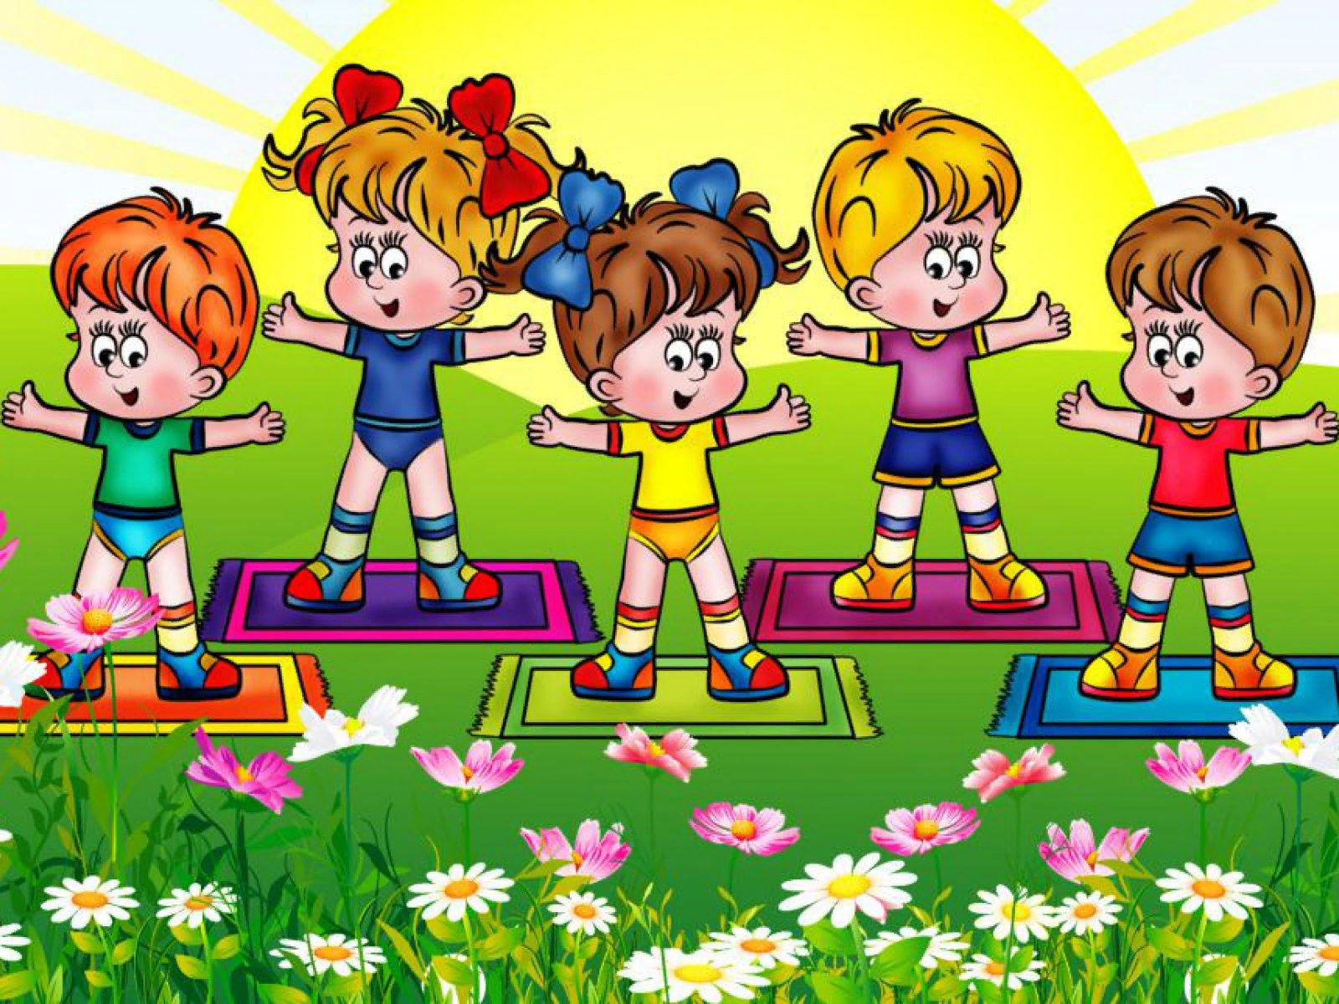
Здоровый образ жизни – предпосылка и необходимое условие для:
Полноценного развития самых разных сторон человеческой жизнедеятельности;
Достижение человеком активного долголетия;
Активного участия человека любого возраста в социальной, трудовой, семейной деятельности.

Slide 8
